Slide 1
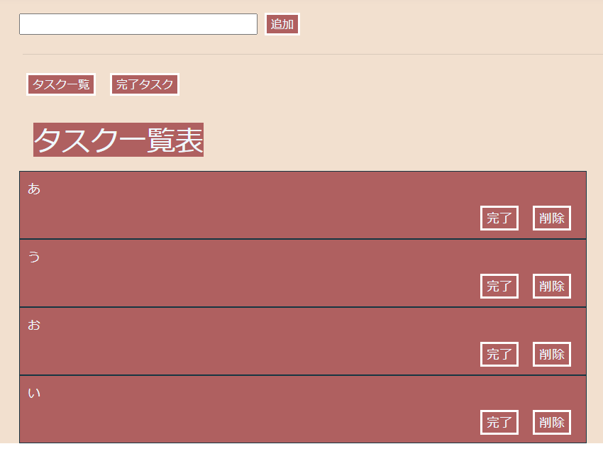
①
②
①:タスク入力欄 追加したいタスクを入力する
②:タスク追加ボタン
→タスク一覧表末尾に入力された文字が追加する。
③:タスク一覧表 表示ボタン
→クリックすると下部にタスク一覧表が表示
④完了タスク表示ボタン
→クリックすると下部に完了タスクが表示
⑤タスク一覧表示欄
⑥完了ボタン
→クリックすると完了タスクに遷移する
⑦削除ボタン
→クリックすると対象のタスクが削除される
③
④
⑥
⑦
⑤

Slide 2
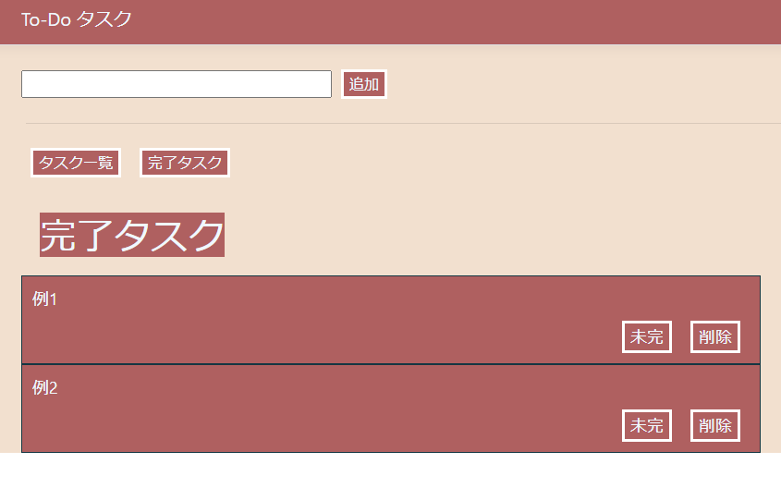
①
②
①:タスク入力欄 追加したいタスクを入力する
②:タスク追加ボタン
→タスク一覧表末尾に入力された文字が追加する。
(左側画面では完了タスク表示のため、入力内容は
表示されない。タスク一覧表に追加されている)
③:タスク一覧表 表示ボタン
→クリックすると下部にタスク一覧表が表示
④完了タスク表示ボタン
→クリックすると下部に完了タスクが表示
⑤タスク一覧表示欄
⑥未完ボタン
→クリックするとタスク一覧表に遷移する
⑦削除ボタン
→クリックすると対象のタスクが削除される
③
④
⑤
⑥
⑦

